Slide 1
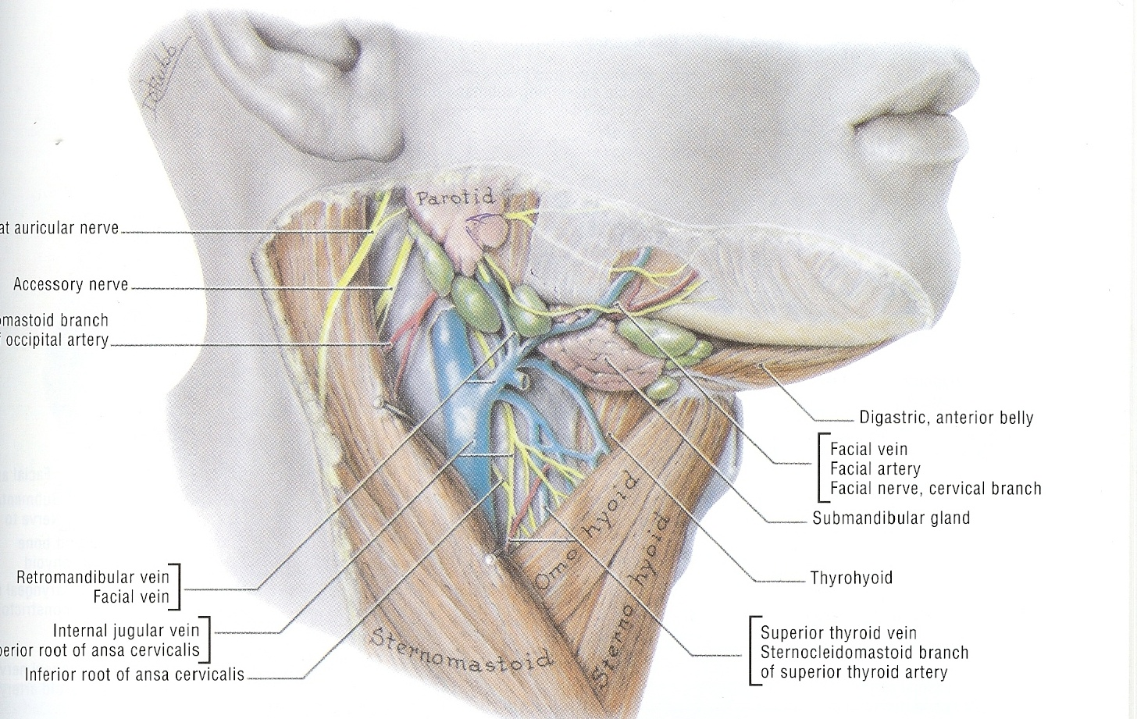
Halsweichteile, Lymphknoten Moudon 10/23
Thomas Chlibec
interdisziplinäres Ultraschallzentrum Rorschach
www.swisssono.ch

Slide 2
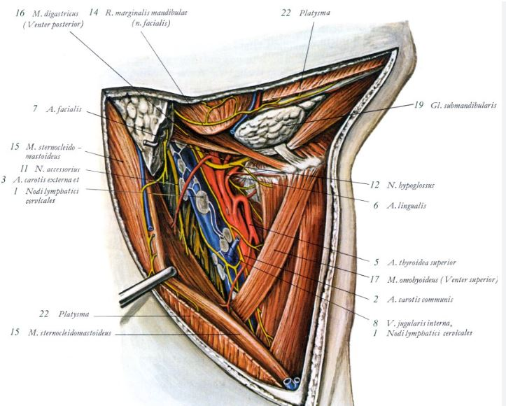
Halsweichteile, Lymphknoten

Slide 3
Halsweichteile, Lymphknoten
Vessels
Lymphnodes
Salivary glands
Thyroid
S.c. Tissue and muscles
Tumor??? Thickening???

Slide 4
Sonoanatomie Hals I
trans

Slide 5
Sonoanatomie li Halsseite

Slide 6
Normalbefund

Slide 7
Halsweichteile Untersuchungsablauf

Slide 8
Halsweichteile, Lymphknoten
Vessels
Lymphnodes
Salivary glands
Thyroid
S.c. Tissue and muscles
Tumor??? Thickening???

Slide 9
Pathologien
Schwellung Hals (DD):
Lipom, Atherom, Neurinom
Missbildungen: Hygrom, Lymphangiom, Hämangiom
Erkrankungen / Raumforderungen der Speicheldrüsen: Benigne: pleomorphes Adenom, Zystadenolymphom. Maligne: Speicheldrüsenkarzinome. Sialolithiasis
Tumoren der Schilddrüse, maligne /benigne  Halszyste (medial, lateral)
Abszess
Jugularvenenthrombose
Vessels
Lymphnodes
Salivary glands
Thyroid
S.c. Tissue and muscles
Tumor??? Thickening???

Slide 10
Pathologien
Schwellung Hals (DD):
Lipom, Atherom, Neurinom
Missbildungen: Hygrom, Lymphangiom, Hämangiom
Erkrankungen / Raumforderungen der Speicheldrüsen: Benigne: pleomorphes Adenom, Zystadenolymphom. Maligne: Speicheldrüsenkarzinome. Sialolithiasis
Tumoren der Schilddrüse, maligne /benigne Halszyste (medial, lateral)
Abszess
Jugularvenenthrombose
Vessels
Lymphnodes
Salivary glands
Thyroid
S.c. Tissue and muscles
Tumor??? Thickening???

Slide 11
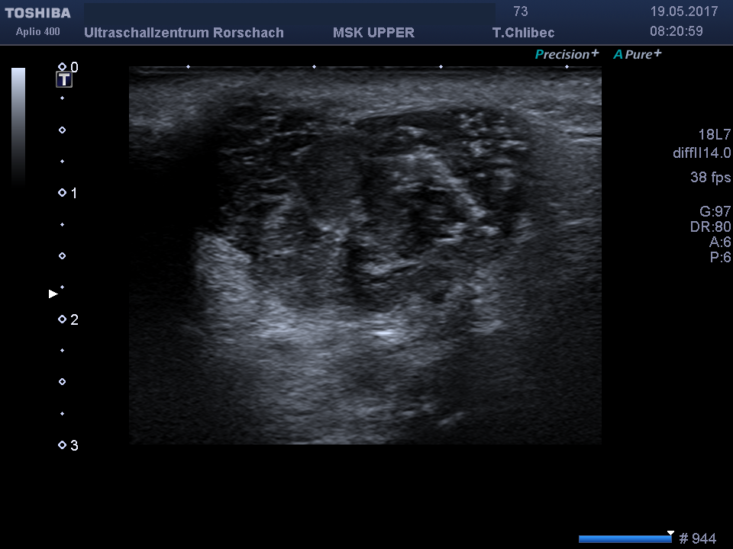
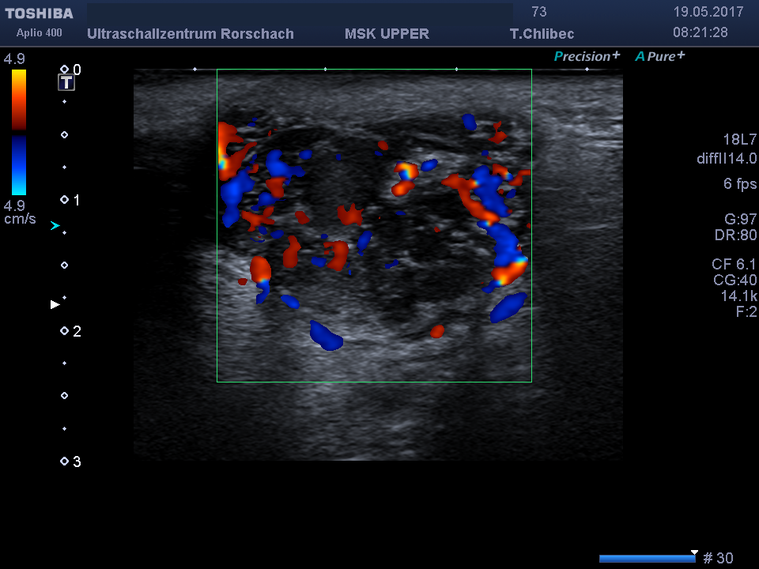
Pathologien
Schwellung Hals (DD):
Lipom, Atherom, Neurinom
Missbildungen: Hygrom, Lymphangiom, Hämangiom
Erkrankungen / Raumforderungen der Speicheldrüsen: Benigne: pleomorphes Adenom, Zystadenolymphom. Maligne: Speicheldrüsenkarzinome. Sialolithiasis
Tumoren der Schilddrüse, maligne /benigne  Halszyste (medial, lateral)
Abszess
Jugularvenenthrombose

Slide 12
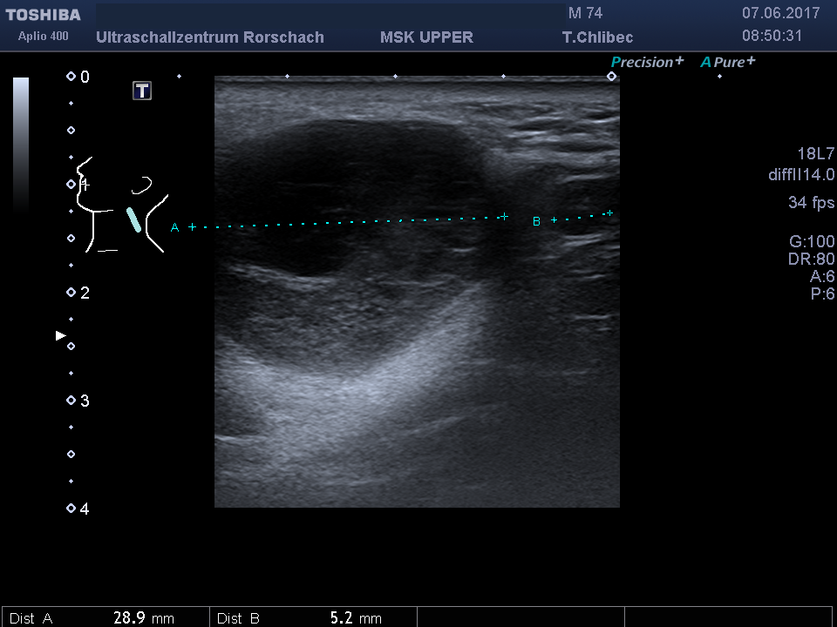
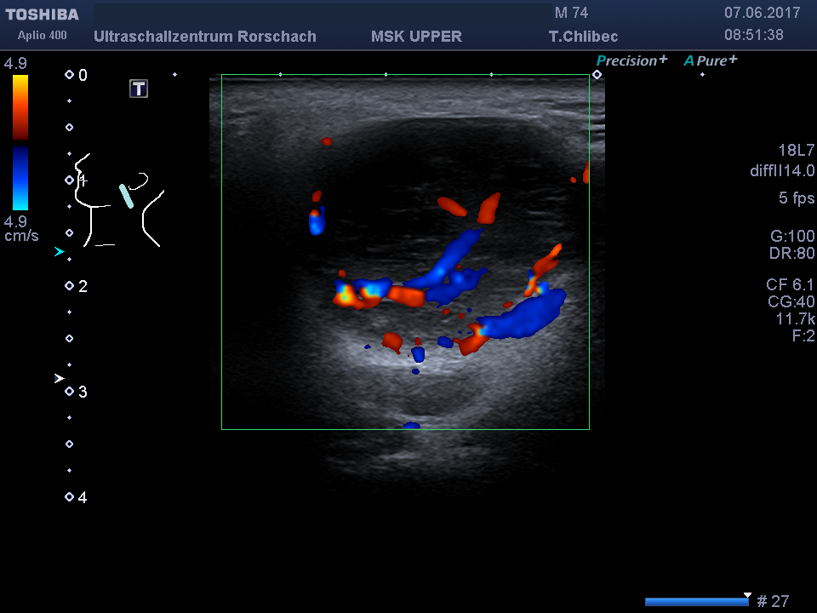
Pathologien
Schwellung Hals (DD):
Lipom, Atherom, Neurinom
Missbildungen: Hygrom, Lymphangiom, Hämangiom
Erkrankungen / Raumforderungen der Speicheldrüsen: Benigne: pleomorphes Adenom, Zystadenolymphom. Maligne: Speicheldrüsenkarzinome. Sialolithiasis
Tumoren der Schilddrüse, maligne /benigne  Halszyste (medial, lateral)
Abszess
Jugularvenenthrombose

Slide 13
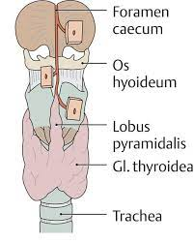
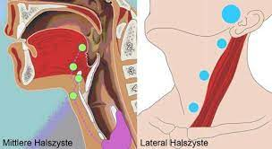
Pathologien
Schwellung Hals (DD):
Lipom, Atherom, Neurinom
Missbildungen: Hygrom, Lymphangiom, Hämangiom
Erkrankungen / Raumforderungen der Speicheldrüsen: Benigne: pleomorphes Adenom, Zystadenolymphom. Maligne: Speicheldrüsenkarzinome. Sialolithiasis
Tumoren der Schilddrüse, maligne /benigne  Halszyste (medial, lateral)
Abszess
Jugularvenenthrombose

Slide 14
Pathologien
Schwellung Hals (DD):
Lipom, Atherom, Neurinom
Missbildungen: Hygrom, Lymphangiom, Hämangiom
Erkrankungen / Raumforderungen der Speicheldrüsen: Benigne: pleomorphes Adenom, Zystadenolymphom. Maligne: Speicheldrüsenkarzinome. Sialolithiasis
Tumoren der Schilddrüse, maligne /benigne  Halszyste (medial, lateral)
Abszess
Jugularvenenthrombose

Slide 15
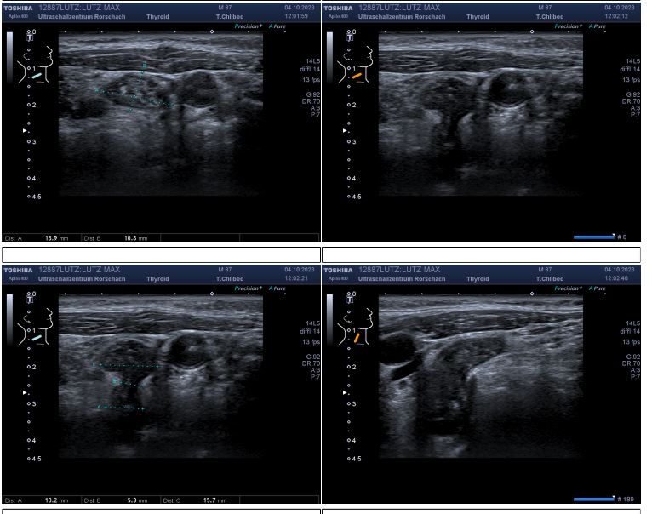
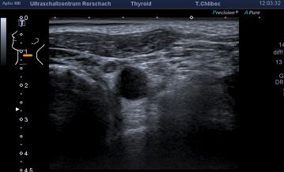
Pathologien, laterale Halszyste
Schwellung Hals (DD):
Lipom, Atherom, Neurinom
Missbildungen: Hygrom, Lymphangiom, Hämangiom
Erkrankungen / Raumforderungen der Speicheldrüsen: Benigne: pleomorphes Adenom, Zystadenolymphom. Maligne: Speicheldrüsenkarzinome. Sialolithiasis
Tumoren der Schilddrüse, maligne /benigne  Halszyste (medial, lateral)
Abszess
Jugularvenenthrombose

Slide 16
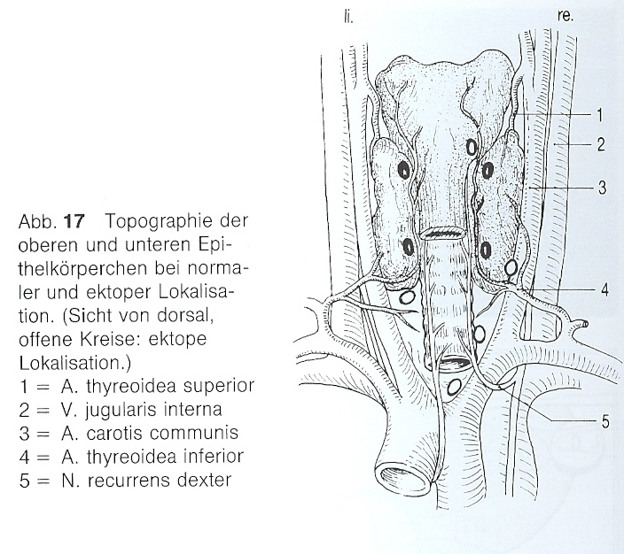
Variante Nebenschilddrüse
Schwellung Hals (DD):
Lipom, Atherom, Neurinom
Missbildungen: Hygrom, Lymphangiom, Hämangiom
Erkrankungen / Raumforderungen der Speicheldrüsen: Benigne: pleomorphes Adenom, Zystadenolymphom. Maligne: Speicheldrüsenkarzinome. Sialolithiasis
Tumoren der Schilddrüse, maligne /benigne. Halszyste (medial, lateral)
Abszess
Jugularvenenthrombose

Slide 17
Zervikale Lymphknoten
LEVEL
I Trigonum submentale und submandibulare (M.Digastricus, Zungenbein, Mandibula)
II entlang der V. Jugularis cranial
III
IV caudal
V laterales Halsdreieck (Hinterrand m.sternocleidomastoideus, Vorderrand M.Trapezius)
VI ventrals Halsdreieck (Zungenbein, Mohrenheimsche Grube, M. Sternocleidomastoideus)

Slide 18
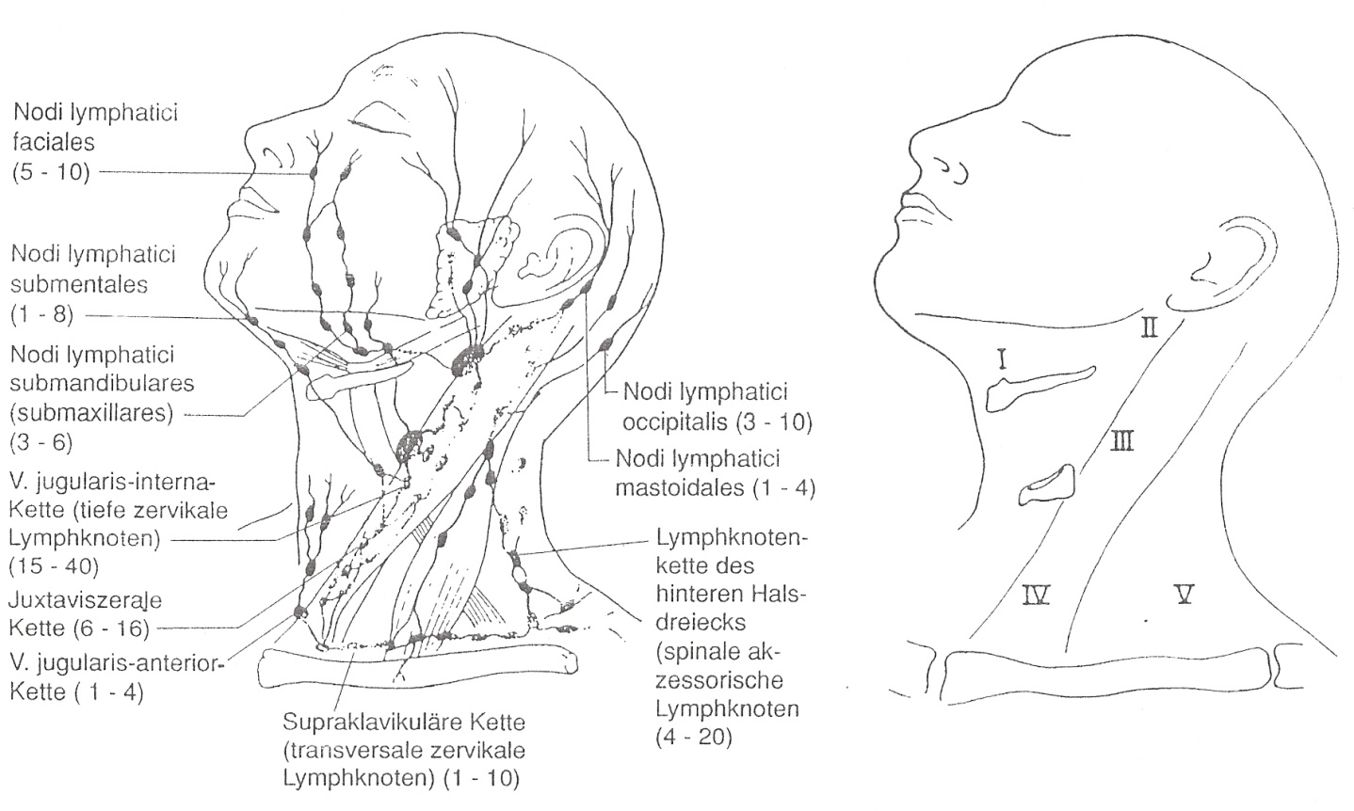
Zervikale Lymphknoten

Slide 19
Zervikale Lymphknoten

Slide 20
Sonoanatomie li Halsseite

Slide 21
Normalbefund

Slide 22
Normalbefund

Slide 23
Mögliche Ursachen der Lymphknotenpathologien
Unspezifisch: viral, bakteriell (tonsillogen, dentogen) = Häufigste Ursache cervikal!
Spezifisch: Mononukleose, Toxoplasmose, Zytomegalie, Lues, HIV, Tuberkulose, Katzenkratzkrankheit
Lymphknotenmetastase Plattenepithelkarzinome
Lymphom

Slide 24
Zervikale Lymphknoten
Sonografische Beurteilungskriterien (Criterias):
Grösse Size
Form / Maximal-Querdurchmesser-Quotient (>2)
Zentraler Hilusreflex
Echogenität
Begrenzung Margin

Slide 25
Sonografische Beurteilungskriterien
Wiley Online Library

Slide 26
Normale cervikale Lymphknoten

Slide 27
Normale cervikale Lymphknoten

Slide 28
Zervikale Lymphknoten
Reaktiver LKN

Slide 29
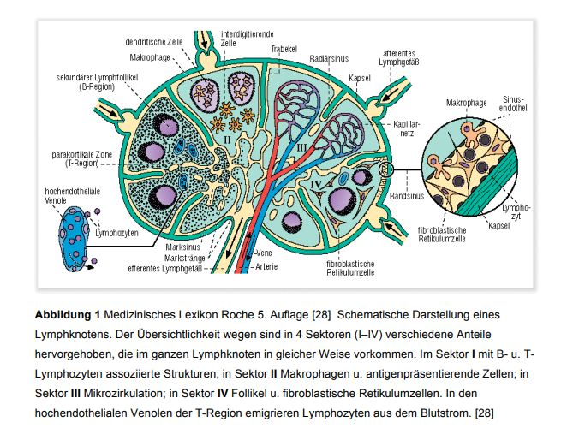
Zervikale Lymphknoten
Reaktiver LKN

Slide 30
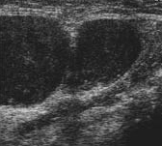
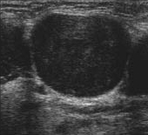
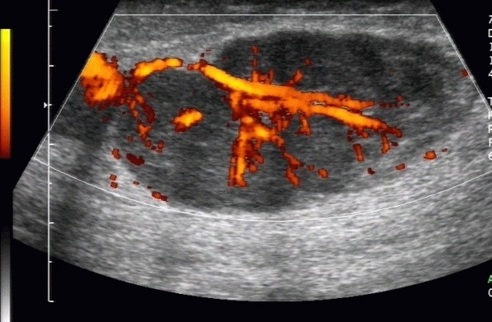
Zervikale Lymphknoten
Lymphom

Slide 31
Zervikale Lymphknoten
Lymphom

Slide 32
Sonografische Beurteilungskriterien
Physiologische Lymphknoten:
Kleiner 1,5 cm
Längliche Form (MQQ>2)
Echoreicher „verfetteter“ Hilus
Scharfe Begrenzung
Duplex: Vascularisation fehlt oder
nur am Hilus
vs.
Malignes Lymphom:
Meist kugelige Form (MQQ<2)
Echoarm (insbesondere Kortex)
Fehlender Hilusreflex (50-80%)
Scharfe Begrenzung
Hypervaskularisation (ev. Baum- oder Radspeichenmuster)
Sonstiges:
Lymphadenitis: längsovale Form (akute vs chronisch: Vaskularisation)
Metastase: unscharfe Begrenzung
Kortex komplex
Duplex: erhöhter RI (>0,8)

Slide 33
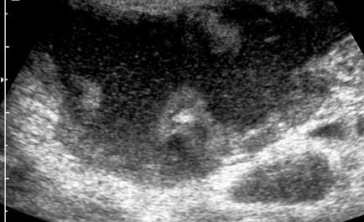
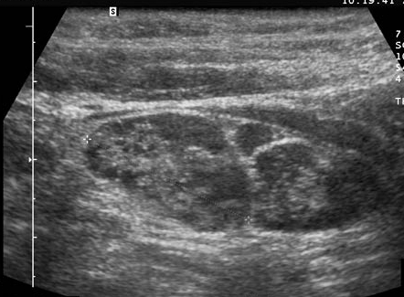
Zervikale Lymphknoten, weitere Pathologien
TB

Slide 34
Zervikale Lymphknoten, weitere Info
Oberflächliche Lage von cervikalen LKN: hochfrequenter Schallkopf (5-10 MHz)
Cervikale Lymphknotenmetastasen sind bei Kopf-Hals Tumoren ein entscheidender
prognostischer Faktor
Thorakale Tumoren können in zervikale LKN metastasieren
Staging bei Malignen Lymphomen (MH, NHL. 60-80% aller Maligner Lymphome)
Metastasen: 1/3 aller persistierenden Hals-LKN-Schwellungen
Davon 85% regionale von Kopf-Hals-Tu (einschl. SD)
10% Fernmetastasen Lunge, MDT, Mama, Urogenital
5% CUP

Slide 35
Lymphknoten, weitere Info

Slide 36
Fragen?

Slide 37
Outtakes

Slide 38
Carotis

Slide 39
